Slide 1
স্বাগতম

Slide 2
শিক্ষক পরিচিতি
মোঃ রফিকুল আলম সরকার
প্রভাষক, রসায়ন বিভাগ
নাগেশ্বরী মহিলা কলেজ
কুড়িগ্রাম।
Email: rafiqulalam.nmc@gmail.com

Slide 3
পাঠ পরিচিতি
শ্রেনিঃ একাদশ
বিষয়ঃ রসায়ন প্রথম পত্র
অধ্যায়ঃ দ্বিতীয়(গুণগত রসায়ন)
পাঠ পরিচিতিঃ ইলেকট্রন বিন্যাস
আজকের পাঠঃ কোয়ান্টাম সংখা

Slide 4
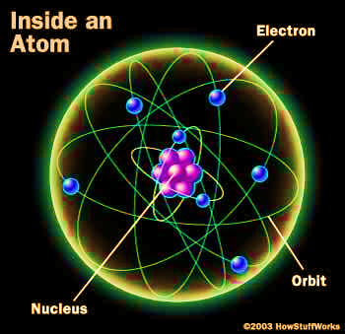
নিচের চিত্রটিতে কী দেখতে পাচ্ছ?
উত্তরঃ পরমাণুর অভ্যন্তরীন গঠন।

Slide 5
শিখনফল
এই অধ্যায় পাঠ শেষে শিক্ষার্থীরা......
১। কোয়ান্টাম সংখা কী তা জানতে পারবে।
২। কোয়ান্টাম সংখা কত প্রকার তা বলতে পারবে।
৩। কোয়ান্টাম সংখাগুলোর মান বের করতে পারবে।
৪। কোয়ান্টাম সংখার তাৎপর্য বর্ণনা করতে পারবে।

Slide 6
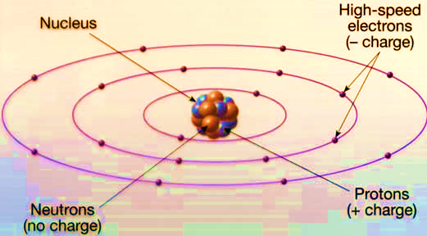
নিচের চিত্রটি ভালো করে দেখ...
ইলেট্রন আবর্তনের বিভিন্ন আকারের কক্ষপথ দেখা যাচ্ছে।

Slide 7
কোয়ান্টাম সংখ্যা
যে সকল সংখ্যা দ্বারা পরমাণুতে ইলেকট্রন আবর্তনের কক্ষপথের আকার, আকৃতি, ত্রিমাত্রিক বিন্যাস এবং ইলেকট্রন নিজ অক্ষের চারদিকে ঘড়ির কাটার ঘূর্ণের দিকে না বিপরীত দিকে আবর্তন করে তা প্রকাশ করা হয় তাদেরকে কোয়ান্টাম সংখ্যা বলে।

Slide 8
কোয়ান্টাম সংখ্যার প্রকার
কোয়ান্টাম সংখ্যা চার প্রকার।
১। প্রধান কোয়ান্টাম সংখ্যা।
২। সহকারি কোয়ান্টাম সংখ্যা।
৩।চৌম্বক কোয়ান্টাম সংখ্যা।
৪। স্পিন কোয়ান্টাম সংখ্যা।

Slide 9
কোয়ান্টাম সংখ্যা ও এদের প্রতীক
প্রধান কোয়ান্টাম সংখ্যা (n) | সহকারি কোয়ান্টাম সংখ্যা (℅) | চৌম্বক কোয়ান্টাম সংখ্যা (m) | স্পিন কোয়ান্টাম সংখ্যা (s)
1 | 0 (s) | 0(S) | +1/2, -1/2
2 | 1(p) | -1,0,+1 | 3(+1/2,-1/2)
3 | 2(d) | -2,-1,0,+1,+2 | 5(+1/2,-1/2)
4 | 3(f) | -3,-2,-1,0,+1,+2.+3 | 7(+1/2,-1/2)

Slide 10
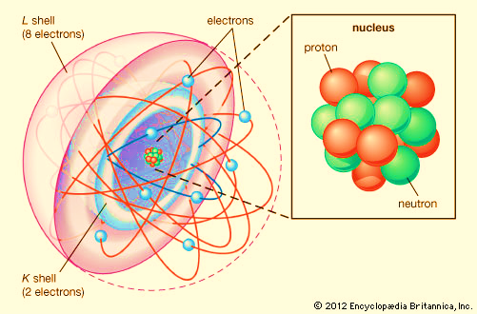
নিউক্লিয়াস ও প্রধান কোয়ান্টাম স্তর

Slide 11
কোয়ান্টাম সংখার তাৎপর্য
১। প্রধান কোয়ান্টাম সংখা কক্ষপথের আকার প্রকাশ করে।
২। সহকারী কোয়ান্টাম সংখা কক্ষপথের আকৃতি প্রকাশ করে।
৩। চুম্বকীয় কোয়ান্টাম সংখা কক্ষপথের ত্রিমাত্রিক অবস্থান প্রকাশ করে।
৪। স্পিন কোয়ান্টাম সংখা ইলেকট্রনের নিজ অক্ষ বরাবর কোন দিকে ঘুরে তা প্রকাশ করে।

Slide 12
একক কাজ
কোন্টাম সংখা কয়টি ও কী কী?

Slide 13
জোড়ায় কাজ
সহকারী কোয়ান্টাম সংখা l = 1 হলে চুম্বকীয় কোয়ান্টাম সংখার কয়টি মান পাওয়া যাবে?

Slide 14
মুল্যায়ন
১। কোয়ান্টাম সংখা কাকে বলে?
২। ২য় শক্তিস্তরে কয়টি ইলেকট্রন থাকে।
৩। উপস্থরের ইলেকট্রন ধারণ ক্ষমতা কত?

Slide 15
বাড়ীর কাজ
প্রধান কোয়ান্টাম সংখা n = 2 হলে চুম্বকীয় কোয়ান্টাম সংখা এর কয়টি মান পাওয়া যাবে তা বের করে নিয়ে আসবে।

Slide 16
ধন্যবাদ

